Slide 1
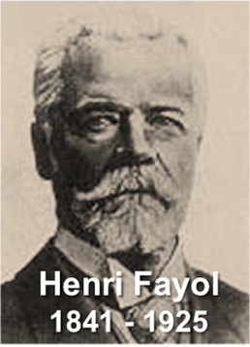
ENSAYO FUNDAMENTOS JURIDICOS DE LA ADMINISTRACIÓN PÚBLICA
AUTORA: FRANCISCA VIRGINIA GALLEGOS COUTIÑO.
… órganos del estado que depende directa o indirectamente del poder ejecutivo, tiene a su cargo toda la actividad estatal que no desarrollan los otros poderes, persigue el interés publico, adopta una forma de organización jerarquizada y cuenta con elementos personales, patrimoniales, estructura jurídica, procedimientos técnicos realiza una actividad para conseguir un fin
TUXTLA GUTIERREZ, CHIAPAS. DICIEMBRE 2015 .
,

